Slide 1


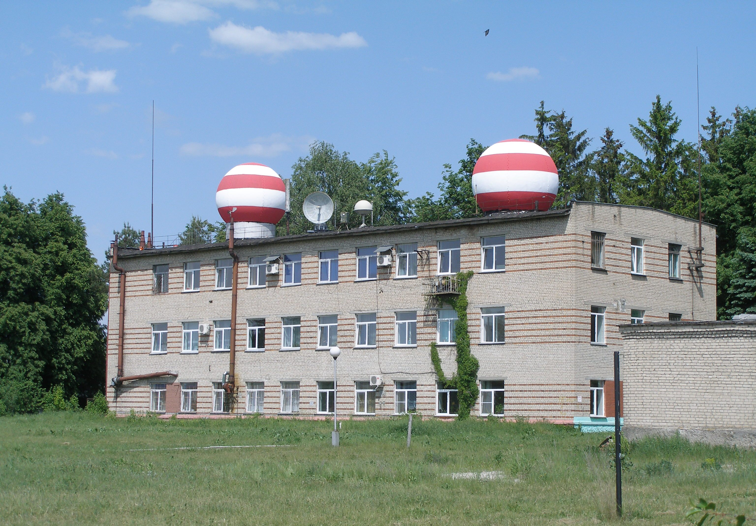
Филиал «Гомельский областной центр
по гидрометеорологии
и мониторингу окружающей среды»
Климатические изменения в регионе
как предпосылка для изменений в составе возделываемых сельскохозяйственных культур
Жуков В.В. – начальник Филиала «Гомельоблгидромет»
г. Гомель, 2019

Slide 2
В 1989 году началось потепление –
зимой резко повысилась температура воздуха
Отклонение (ºС) среднемесячной температуры воздуха
от климатической нормы в декабре 1988 г., январе-марте 1989 г.
по Гомельской области
ºС

Slide 3
Отклонение (ºС) среднегодовой температуры воздуха
от климатической нормы (+6,3 ºС) за период с 1989 по 2018 год
по Гомельской области
ºС
Отклонение
в среднем за 30 лет - +1,4 ºС

Slide 4
Период потепления по десятилетиям
ºС
Климатическая норма

Slide 5
Отклонение (ºС) средней месячной температуры воздуха
от климатической нормы по Гомельской области
за период с 1989 по 2018 год

Slide 6
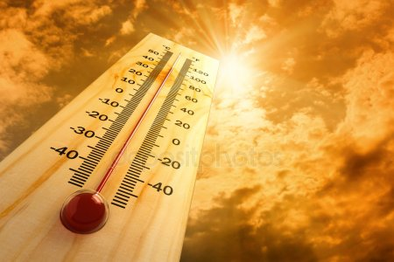
Лето 2010 года
на территории Гомельской области –
самый тёплый сезон за последние 100 лет
 Средняя температура воздуха – +21,9 ºС.
 Отклонение от климатической нормы – +4,4 ºС.
 Число дней с максимальной температурой воздуха
30 ºС и более – от 26 до 41 (норма 5-7 дней).
 В августе побит рекорд абсолютного максимума температуры воздуха за 65-летний период – +38,9 ºС (в Гомеле).

Slide 7
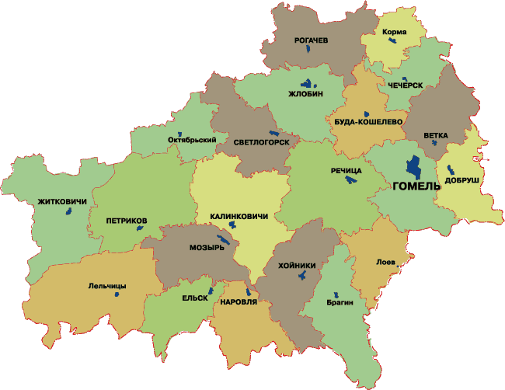
Количество жарких дней за последние 30 лет
Норма – 42-47
В среднем – 53
46
51
50
Василевичи
54
55
53
53
57
55

Slide 8
Среднее число дней с заморозками в Гомеле

Slide 9
Даты перехода средней температуры воздуха через 0 ºС в сторону повышения
Период потепления___________
Средние многолетние значения
15.03
24.03
16.03
25.03
14.03
21.03
Василевичи
14.03
23.03
12.03
19.03
14.03
21.03
14.03
20.03
11.03
18.03
15.03
21.03

Slide 10
Вегетационный период за последние 30 лет
Начало – на декаду раньше
Продолжительность –
на 13 дней больше
на 11-12 дней
на 15-16 дней

Slide 11
Отклонение (%) месячных сумм осадков от климатической нормы
в период с 1989 по 2018 годы по Гомельской области
%

Slide 12
Отклонение (%) годовых сумм от климатической нормы (637 мм) в период с 1989 по 2018 годы по Гомельской области
%

Slide 13
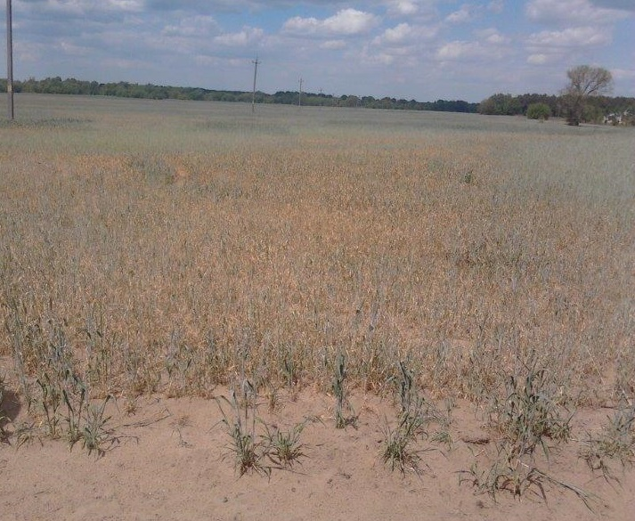
Наибольшее число засух (более 90% случаев) –
в период с мая по июль
(период активной вегетации растений)
1992-1996, 1999,
2002, 2004, 2006, 2009, 2010,
2012-2016, 2017, 2018

Slide 14
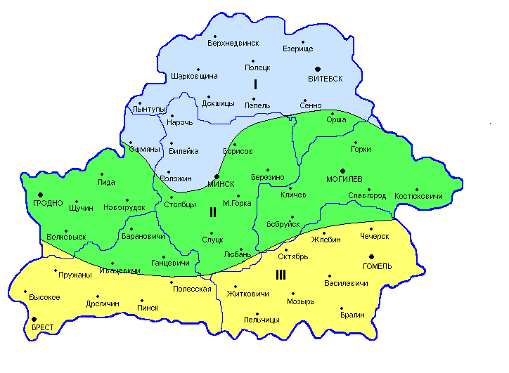

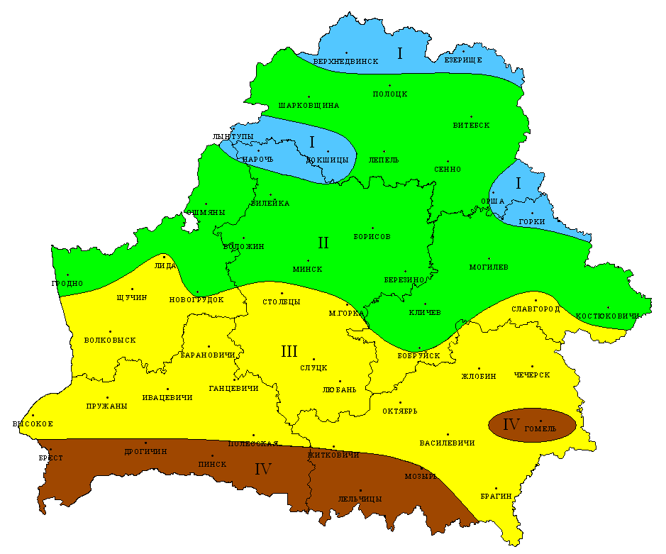
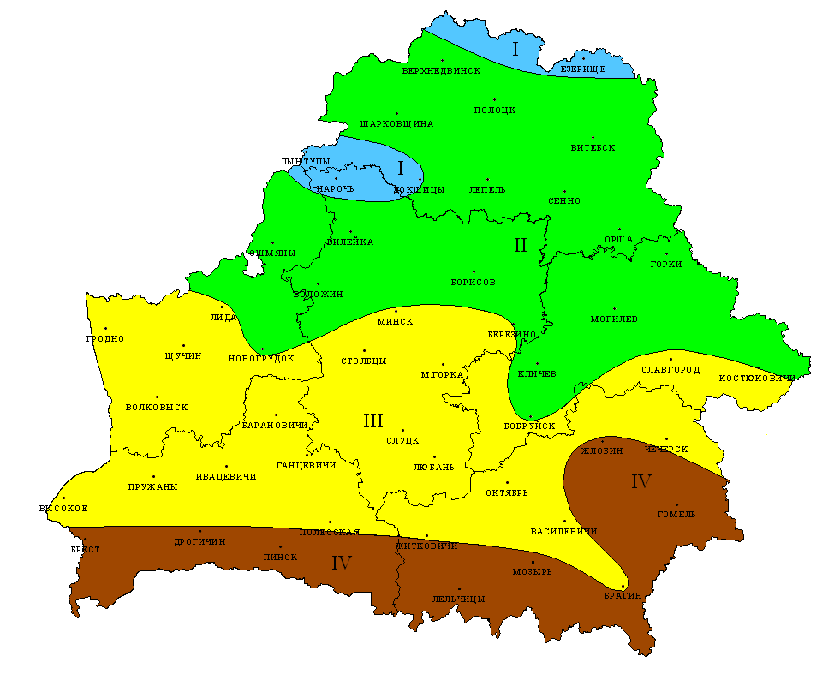
Изменение агроклиматического районирования Беларуси
Границы агроклиматических областей
по А.Х. Шкляру (1973 г.)
Сумма температур воздуха выше +10 ºС
Границы агроклиматических областей по В.И. Мельнику
за период потепления 1989-2009 г.г., 1989-2014 г.г.
I – Северная, II – Центральная, III – Южная, IV – Новая

Slide 15
Южная агроклиматическая область
 Мягкая короткая зима.
 Наиболее длительный и тёплый вегетационный период.
 Неустойчивое увлажнение.
 Выращиваются сельскохозяйственные культуры: озимые и яровые зерновые, озимый и яровой рапс, гречиха, картофель, лён, сахарная свекла, кукуруза, однолетние и многолетние травы, репчатый лук, овощной горошек, томаты, огурцы, чеснок.
 Возможно получение вторых урожаев ряда кормовых культур в пожнивных посевах после рано убираемых на зерно зерновых культур и озимого рапса.

Slide 16
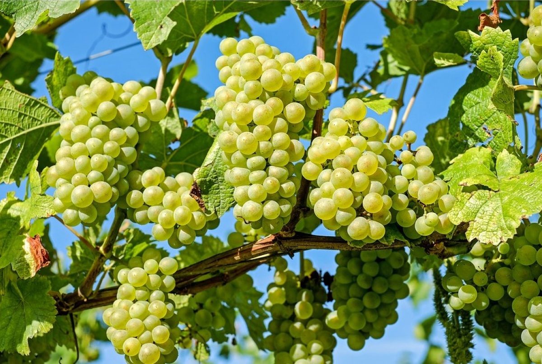
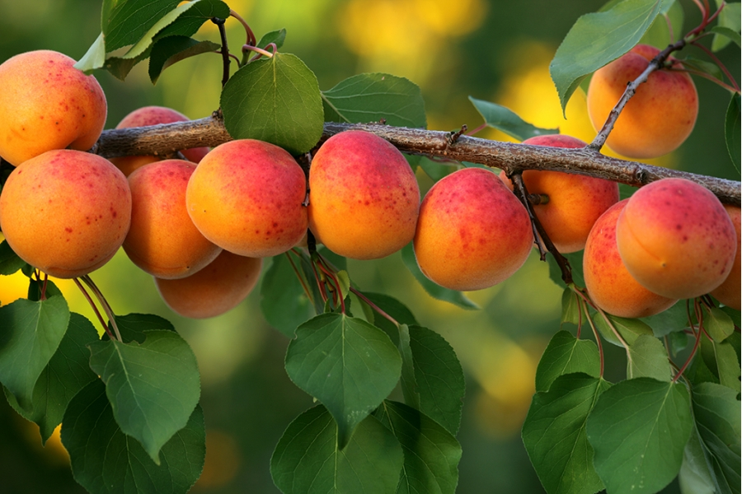
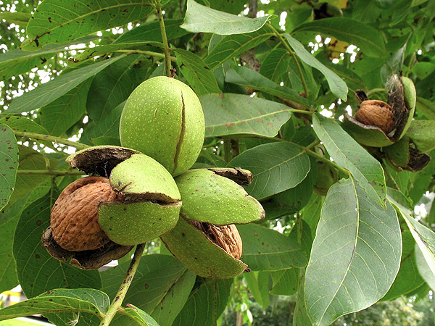
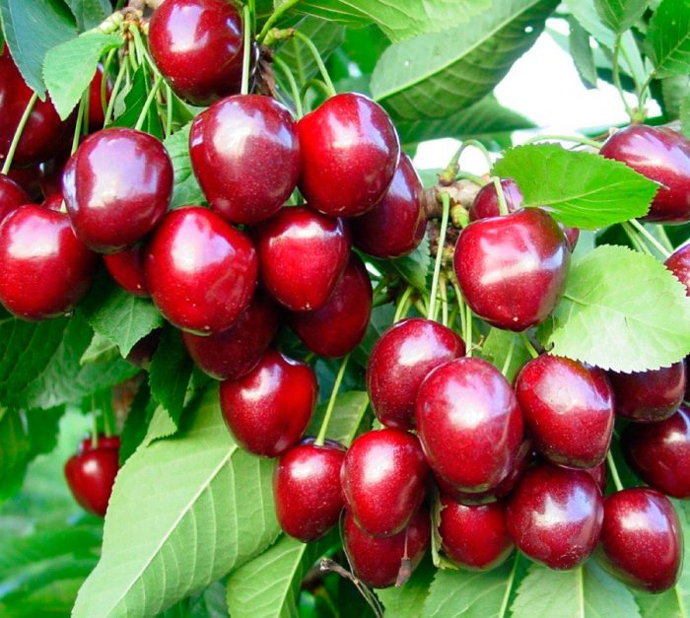
Новая агроклиматическая область
 Самая короткая и тёплая зима.
 Наиболее продолжительный и тёплый вегетационный период.
 Неустойчивое увлажнение.
 После ранней уборки основных культур получается урожай пожнивных культур: рапса, редьки масличной.
 Создаются новые сорта теплолюбивых культур: лука репчатого, томатов, огурцов, перца, баклажана, черешни, абрикоса, винограда, орехоплодных.

Slide 17

